Slide 1
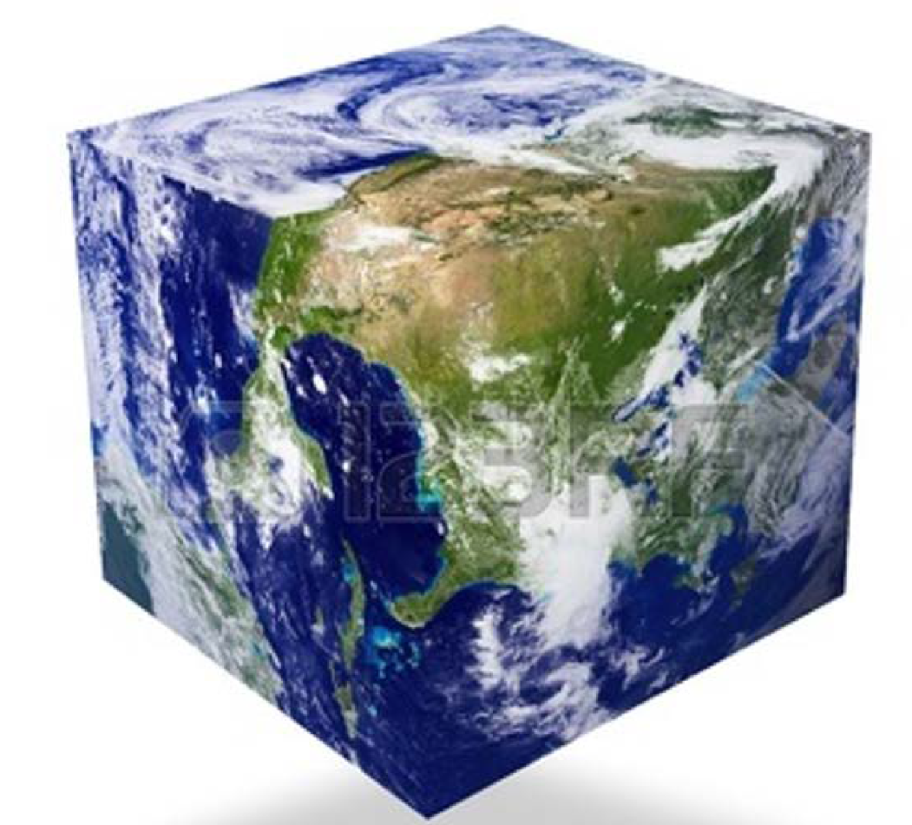
「もしも地球が立方体だったら」 ～地球の気象・気候はどうなる？ 立方体地球を仮想し 地球が「まるい」ことの 意義を考える

Slide 3
現在の地球
赤道地帯の年平均気温
30度程度
北極地帯の気温
年平均：氷点下20度程度
夏：プラス10度
人は住める！

Slide 4
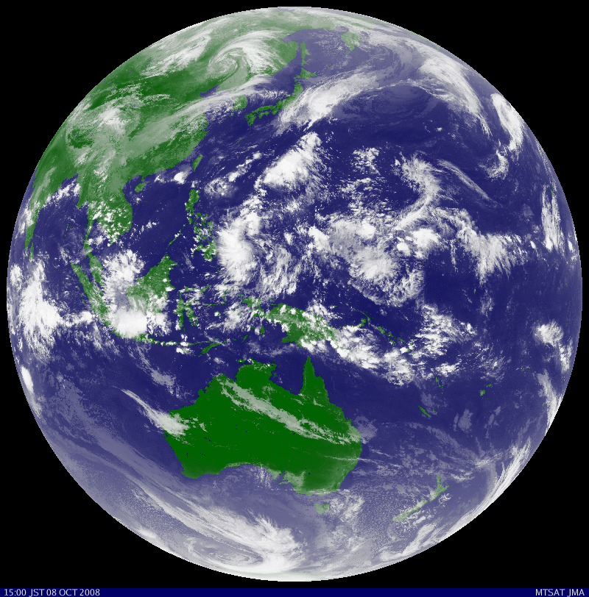
先に「まるい」地球の気候をおさらいしてから，立方体地球を考えよう

Slide 5
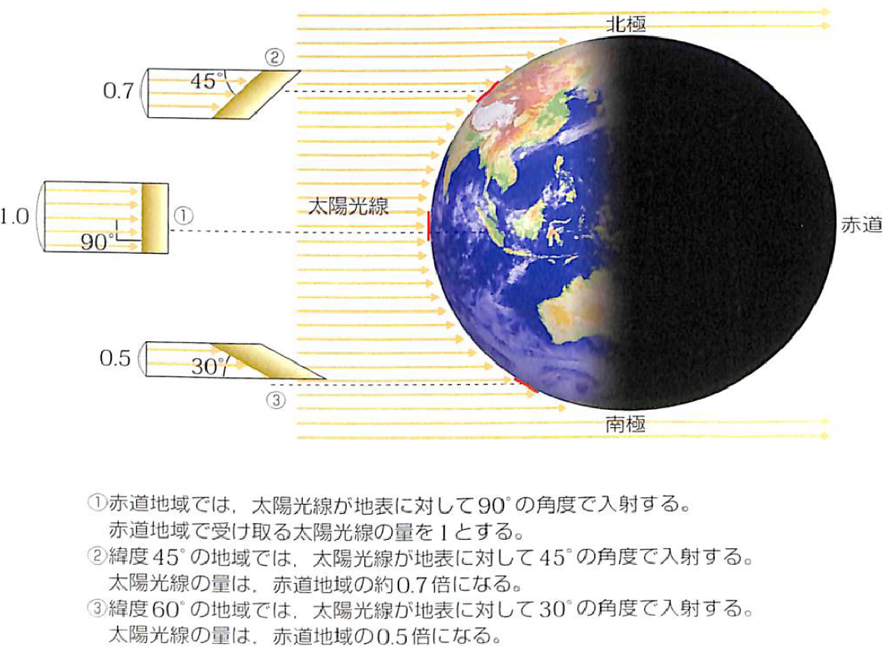
放射

Slide 6
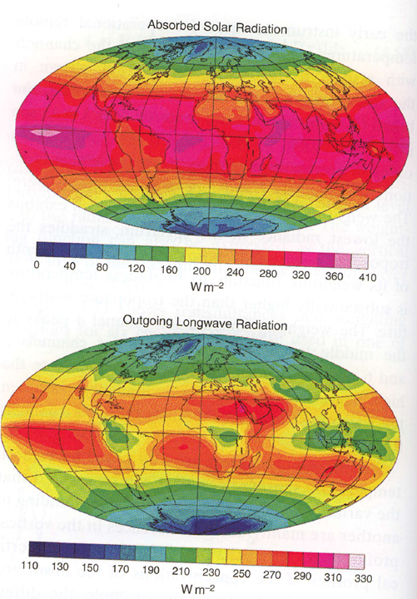
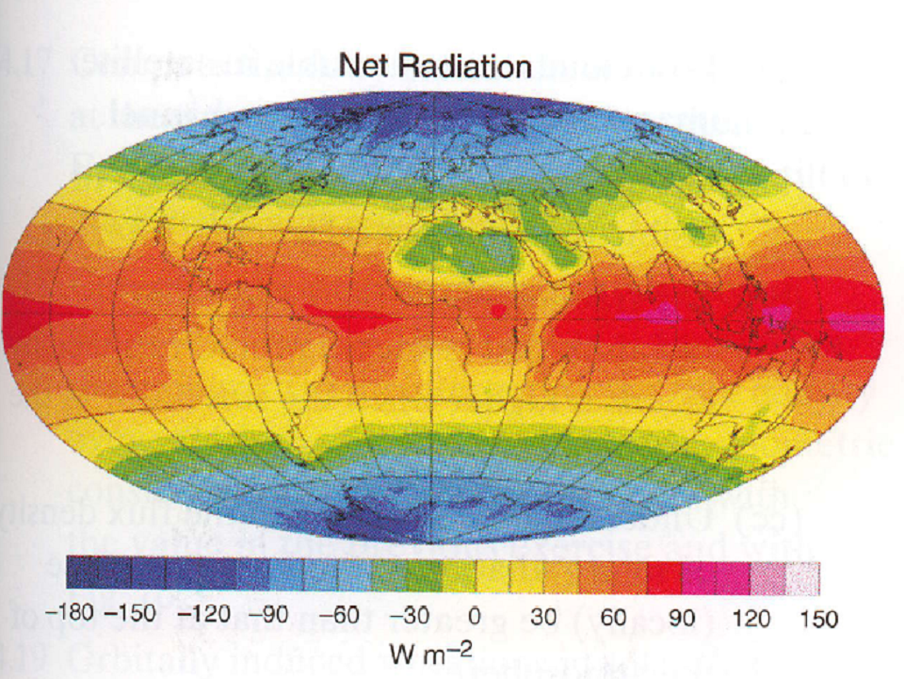
地球のエネルギー分布
緯度によるエネルギー過不足
過不足は、熱帯はエネルギー過多、極は不足

Slide 7
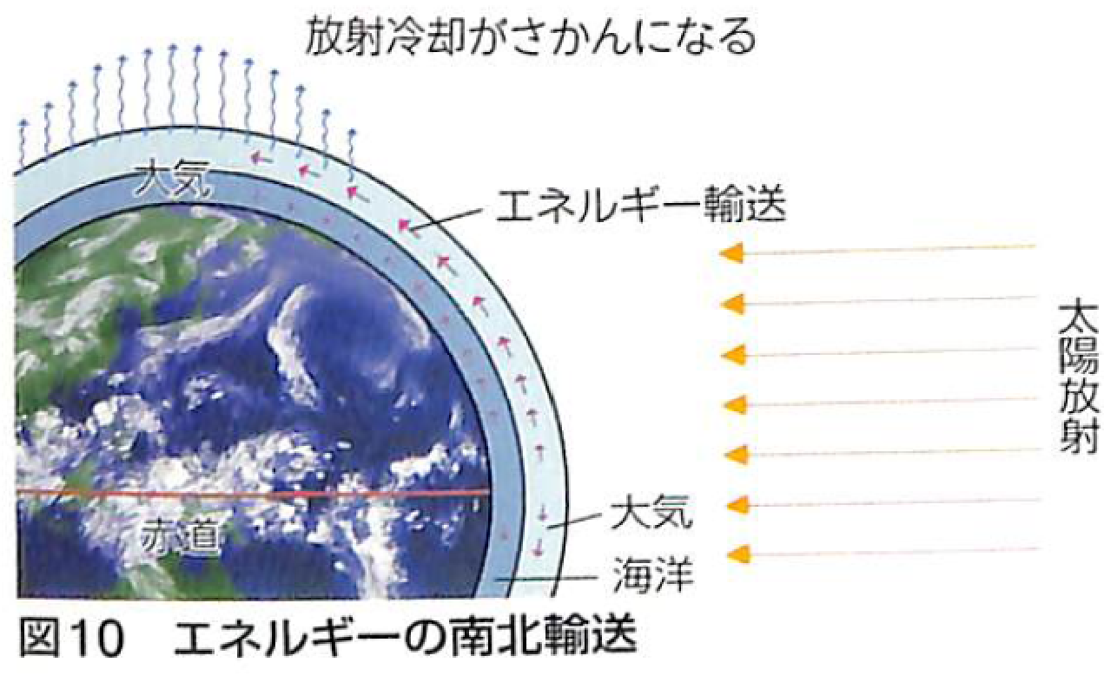
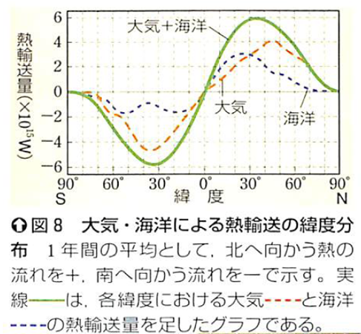
放射とエネルギー輸送

Slide 8
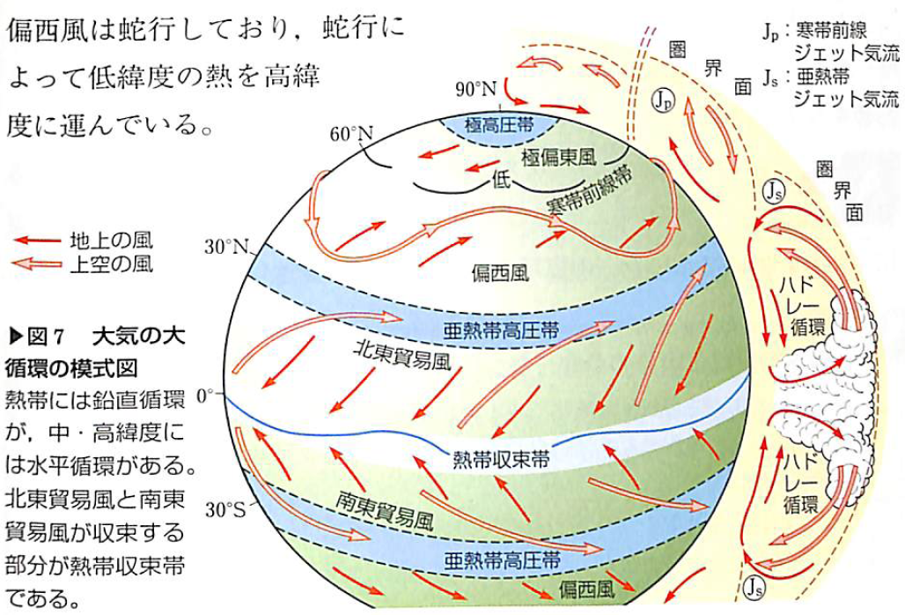
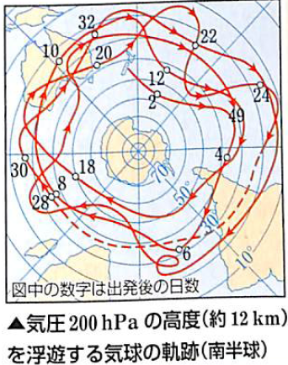
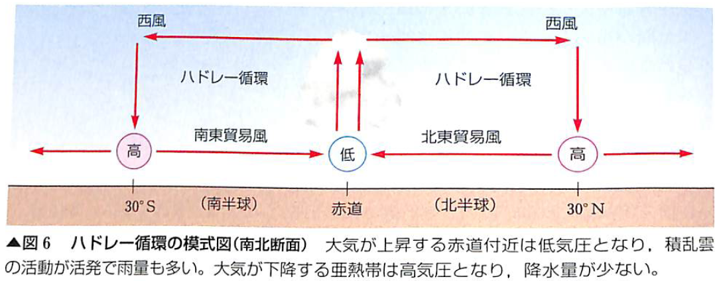
大気循環

Slide 9
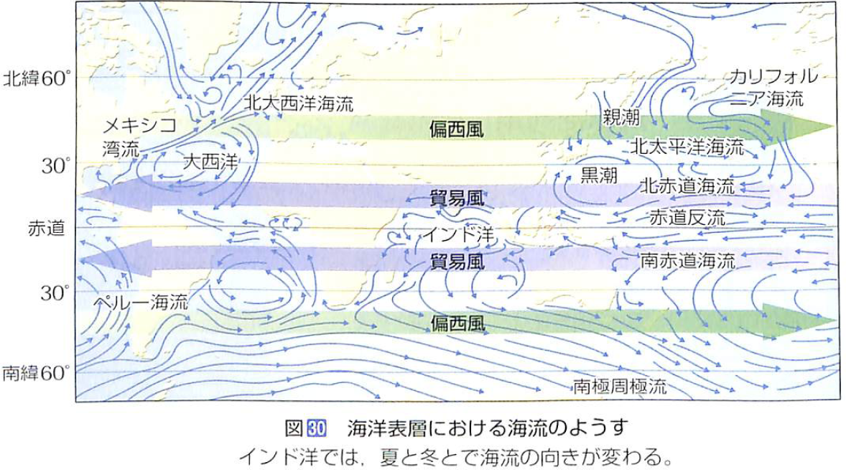
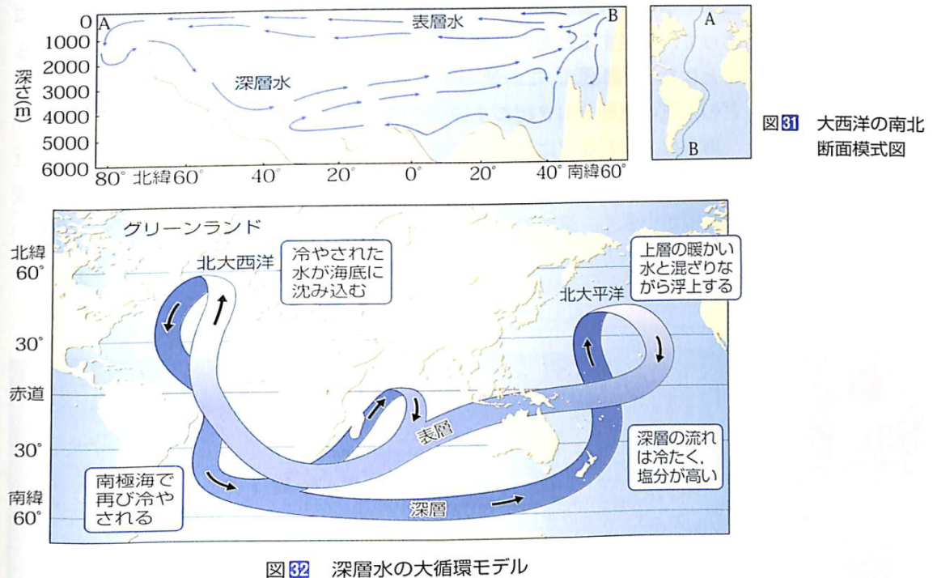
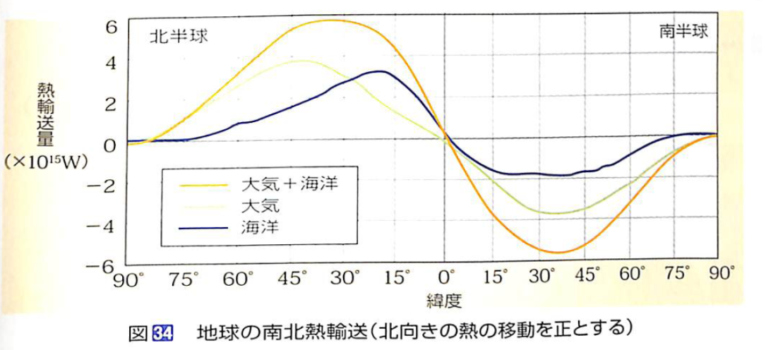
海流

Slide 10
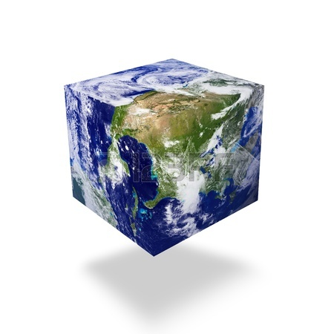
もしも地球が立方体だったら？
地球の気温はどうなる？人は住めるくらいの気温か？
雨はどうなる？
海水温はどうなる？
植物は？
他、○○が△△となる？

Slide 11
立方体地球の仮定
一日は24時間とする（自転は24時間）
1年は365日とする。
太陽から地球までの距離は現在の地球と同じとする。
地軸の傾きは23.4度（現在の地球と同じ）
地球の重さ（つまり重力）は現在の地球と同じとする。
大気の成分や総量は現在の地球と同じとする。
海水の総量も現在の地球と同じとする。

Slide 12
映画を見る前に、地球が立方体ならどうなるか考えてね？
それを紙に書いてください。図やイラストをつけてもいいです．
周りの友達と相談してもいいよ（10分程度）。

Slide 13
立方体地球前編（こちら）

Slide 14
前編を見て．周囲の人たちと感想と，後編の予測などを，語り合ってください．そして，後編では何が起こるか？を予想を紙に書いてください（全部で10分程度）．

Slide 15
立方体地球後編（こちら）

Slide 16
前後編を見たあと，周囲の人たちと感想を語り合ってください．（10分程度）
（TAは，この間に受講生が記載した紙を集める．）

Slide 17
課題
映画を見て，地球環境や，地球の気候・気象について思うことや，地球環境についての見方が映画を見た前後でどのように変わったか？などを自由に書いてください（300字以上）．（締切り：5月28日（水）23時59分（日本時間））

Slide 18
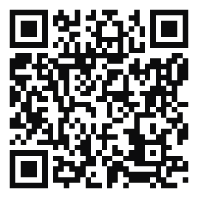
5月27日（火）の夕方 三重テレビ・MIEライブに生出演します 見てね．
ホンモノの気候変動を知る番組が増え，気象・気候番組の充実することが，結果として、気候危機問題の解決に向かう世論形成につながる．
テレビ局はボランテアではない．視聴率が上がることが重要．
MIEライブ（月～金夕方5:40から）毎月第１火曜日「気象らぼ」に立花他三重大学の気象・気候の専門家が出演します（ 「気象らぼ」 ユーチューブ発信）
検索（三重大 気象学）
動画検索（MIEライブ 気象らぼ）

